Slide 1


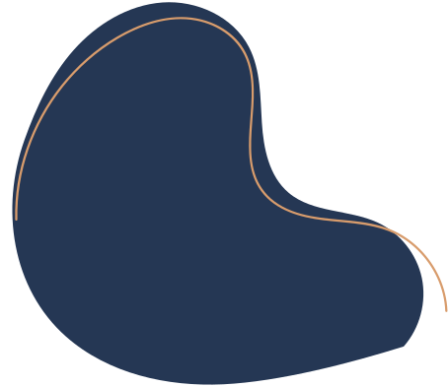
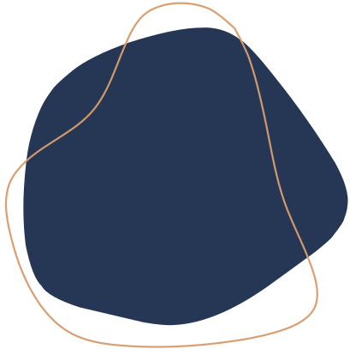
HDFS
Y EL MODELO DE
ALMACENAMIENTO DISTRIBUIDO

Slide 2
TABLA DE
CONTENIDO
  Introducción
  Arquitectura HDFS
  NameNode
  DataNode
  DataReplication
  Modelo de Almacenamiento
  Ventajas
  Casos de uso
03
04
05
06
07
08
09
10

Slide 3

INTRODUCCIÓN
Un sistema de archivos distribuido permite almacenar y acceder a datos desde múltiples computadoras conectadas en red.
Es fundamental en entornos de Big Data, donde los volúmenes de información superan la capacidad de una sola máquina.
QUE ES HDFS?
Hadoop Distributed File System (HDFS) es un sistema de archivos de codigo que gestiona grandes conjuntos de datos que pueden ejecutarse en hardware básico.
Es el sistema de almacenamiento de datos más popular para Hadoop

Slide 4

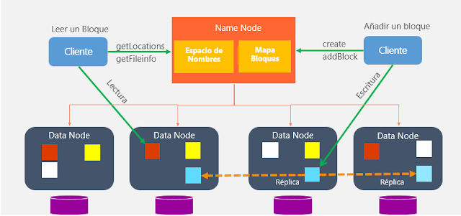
ARQUITECTURA HDFS
HDFS sigue una arquitectura maestro-esclavo compuesta por:
NAMENODE:
Administra los metadatos del sistema (nombres, ubicaciones y permisos de archivos
DATANODE:
Almacena físicamente los bloques de datos.

Slide 5

NAMENODE
Un clúster HDFS incluye un NameNode, que es el servidor maestro. NameNode rastrea el estado de todos los archivos, las licencias de los archivos y la ubicación de cada bloque. Gestiona el espacio del sistema de archivos que, a su vez, rastrea y controla el acceso de los clientes a los archivos y realiza operaciones
El espacio de nombres del sistema de archivos también divide los archivos en bloques y asigna los bloques a DataNodes, que es la parte esclavo del sistema.

Slide 6

DATANODE
La mayoría de las veces hay un DataNode por nodo en un clúster que gestiona el almacenamiento de datos dentro del nodo.
El software gestiona la creación, eliminación y replicación de bloques, además de las solicitudes de lectura y escritura.
Cada DataNode almacena por separado los datos de HDFS en su sistema de archivos local con cada bloque como un archivo independiente. Los DataNodes son los nodos esclavos (o demonios Hadoop, que ejecutan procesos en segundo plano) y pueden ejecutarse en hardware básico si una organización quiere economizar.

Slide 7

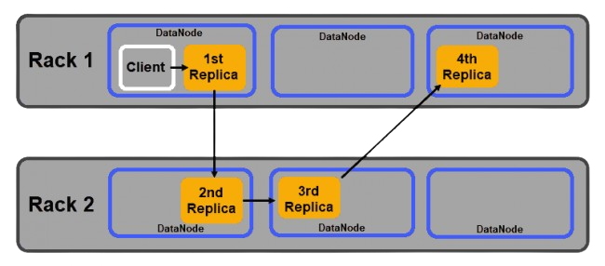
DATA REPLICATION
Para proporcionar un almacenamiento confiable, HDFS almacena archivos grandes en varias ubicaciones en un clúster grande, con cada archivo en una secuencia de bloques.
Cada bloque se almacena en un archivo del mismo tamaño, excepto el bloque final, que se llena a medida que se agregan datos.

Slide 8

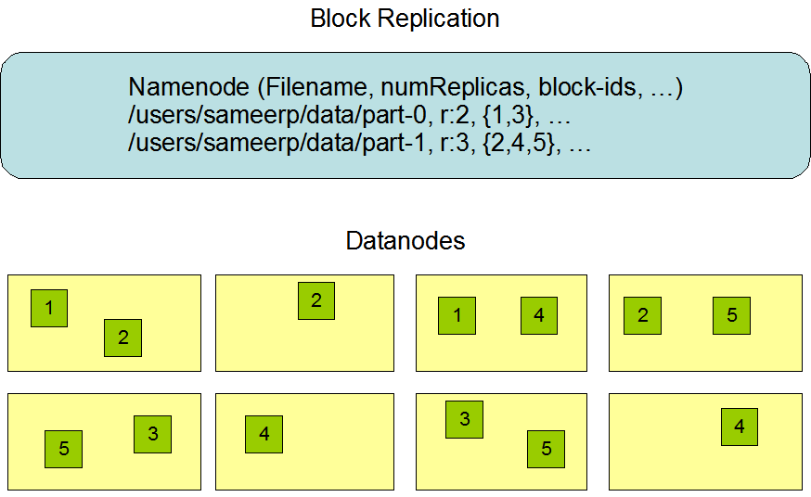

MODELO DE
ALMACENAMIENTO DISTRIBUIDO
Se basa en dividir los archivos en bloques, generalmente de 128 MB, y replicarlos en distintos nodos.
Cada bloque se replica en distintos nodos del cluster (normalmente 3 copias).
Esto garantiza:
  Disponibilidad: si un nodo falla, los datos siguen accesibles.
  Tolerancia a fallos: los datos se recuperan automáticamente desde otras copias.
.
.

Slide 9

Alta tolerancia a fallos
Escalabilidad horizontal
Los datos se replican, por lo que el sistema continúa funcionando aunque un nodo falle.
Es posible añadir más servidores al clúster sin interrumpir el servicio.
VENTAJAS
Procesamiento paralelo
Eficiencia en costos
Permite que los datos se procesen simultáneamente en diferentes nodos, mejorando el rendimiento.
Utiliza hardware común, lo que reduce significativamente los gastos de infraestructura.

Slide 10
  Energía: para monitorear el rendimiento de las redes inteligentes en sus redes de transmisión, una empresa eléctrica puede acumular enormes volúmenes de datos.
  Atención médica: el volumen de registros médicos aumenta cada día. Los datos de equipos y sensores de pacientes se pueden recopilar para un tratamiento e investigación.
  Marketing: los datos de los sistemas de gestión de las relaciones con los clientes (CRM), los sistemas de punto de venta (PoS), las respuestas a las campañas y en redes sociales (muchas de ellas no estructuradas) se deben recopilar para analizarlos y orientar las futuras iniciativas de marketing. analizar las grandes cantidades de datos generados.
CASOS DE USO

Slide 11
  Ventas minoristas: para comprender mejor a sus clientes, los minoristas pueden reunir y analizar datos de diversas fuentes. Esto incluye registros de ventas, interacciones de atención al cliente y redes sociales (tanto datos estructurados como no estructurados) para desarrollar nuevas estrategias de participación.
  Telecomunicaciones: HDFS puede ayudar a las empresas de telecomunicaciones a construir rutas de red sólidas, realizar mantenimiento predictivo, indicar opciones prometedoras de expansión de red y analizar el comportamiento de los clientes.
CASOS DE USO

